Slide 1
Équations
Série 4
Calcul mental et automatismes – IREM de Clermont-Ferrand

Slide 2
Pour chaque équation, indiquer, dans l’ordre, les étapes à utiliser pour la résoudre.

Slide 3
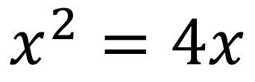
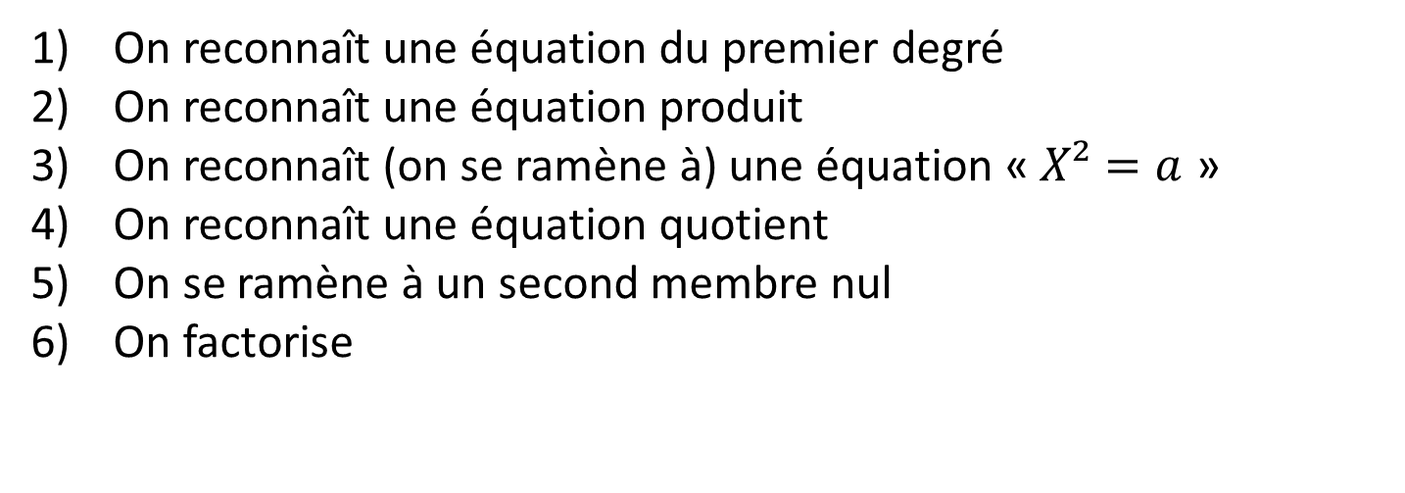
N°0

Slide 4


N°0
5) On se ramène à un second membre nul
6) On factorise
2) On reconnaît une équation produit
5) – 6) – 2)

Slide 5
N°1

Slide 6
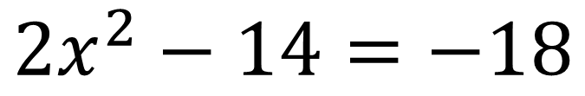
N°2

Slide 7
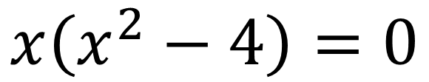
N°3

Slide 8
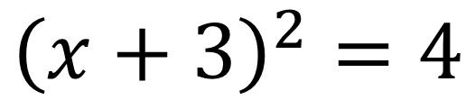
N°4

Slide 9
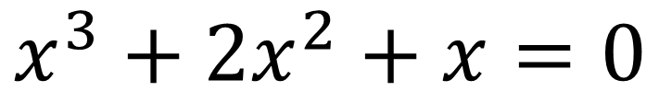
N°5

Slide 10
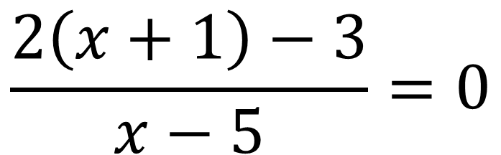
N°6

Slide 11
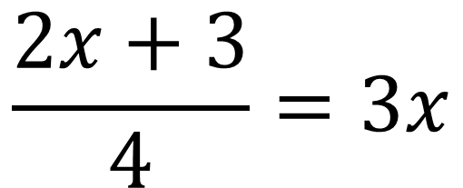
N°7

Slide 12
N°8

Slide 13
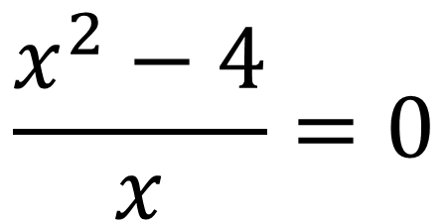
N°9

Slide 14
N°10

Slide 15
Correction

Slide 16
N°1
1) On reconnaît une équation du premier degré
1)

Slide 17
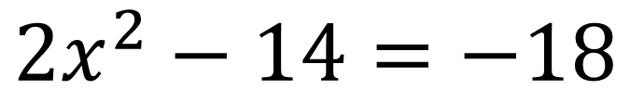
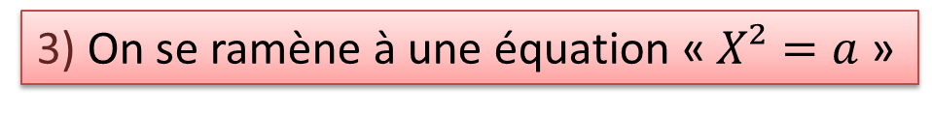


N°2
3)

Slide 18

N°3
6) On factorise
2) On reconnaît une équation produit
6) - 2)

Slide 19
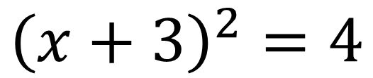
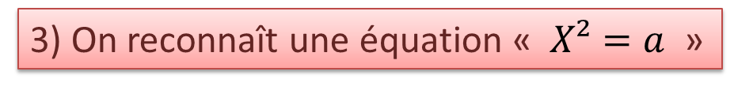


N°4
5) On se ramène à un second membre nul
Autre méthode !
6) On factorise
2) On reconnaît une équation produit
3) ou 5) - 6) - 2)

Slide 20


N°5
6) On factorise
2) On reconnaît une équation produit
6) – 2)

Slide 21
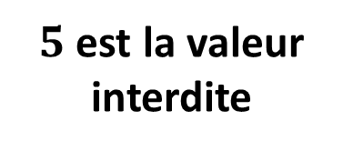
N°6
4) On reconnaît une équation quotient
!
4)

Slide 22

N°7
1) On reconnaît une équation du premier degré
1)

Slide 23

N°8
6) On factorise
2) On reconnaît une équation produit
6) – 2)

Slide 24
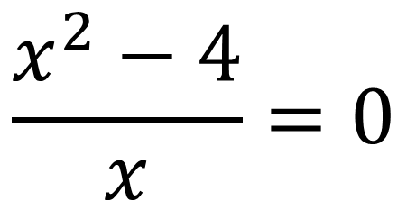
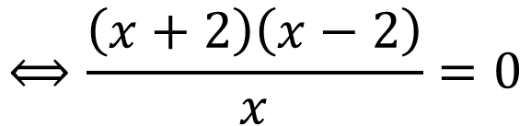
N°9
6) On factorise
4) On reconnaît une équation quotient
!
0 est la valeur interdite
6) – 4)

Slide 25

N°10
5) On se ramène à un second membre nul
6) On factorise
2) On reconnaît une équation produit
5) – 6) – 2)

Slide 26
Fin

